Slide 1
第九章：真实感图形学
9.1 消隐
用计算机生成三维物体的真实图形，是计算机图形学研究的重要内容。真实图形在仿真模拟、几何造型、广告影视、指挥控制和科学计算的可视化等许多领域都有广泛应用
在用显示设备描述物体的图形时，必须把三维信息经过某种投影变换，在二维的显示表面上绘制出来。由于投影变换失去了深度信息，往往导致图形的二义性(如图9.1所示)
要消除二义性，就必须在绘制时消除被遮挡的不可见的线或面，习惯上称作消除隐藏线和隐藏面，或简称为消隐。经过消隐得到的投影图称为物体的真实图形

Slide 2

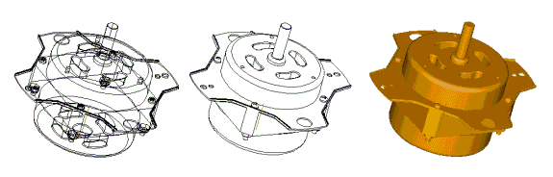
第九章：真实感图形学
图9.1 长方体线框投影图的二义性
图9.2线框图 图9.3 消隐图 图9.4真实感图形

Slide 3
第九章：真实感图形学
消隐的分类
消隐的对象是三维物体。三维体的表示有边界表示和CSG(结构实体几何学)表示等。最简单的表示方式是用表面上的平面多边形表示。如物体的表面是曲面，则将曲面用多个平面多边形近似。 消隐结果与观察物体有关，也与视点有关。
按消隐对象分类
线消隐
消隐对象是物体上的边，消除的是物体上不可见的边
面消隐
消隐对象是物体上的面，消除的是物体上不可见的面

Slide 4
第九章：真实感图形学
Southerland根据消隐空间的不同，将消隐算法分为三类
物体空间的消隐算法 (光线投射、Roberts)
将场景中每一个面与其他每个面比较，求出所有点、边、面遮挡关系
图像空间的消隐算法 (Z－buffer、扫描线、warnock)
对屏幕上每个象素进行判断，决定哪个多边形在该象素可见
物体空间和图像空间的消隐算法 (画家算法)
在物体空间中预先计算面的可见性优先级，再在图像空间中生成消隐图

Slide 5
第九章：真实感图形学
消除隐藏线
对造型的要求
在线框显示模型中，用边界线表示有界平面，用边界线及若干参数曲线表示参数曲面，所以待显示的所有实体均为线
但线不可能对线有遮挡关系，只有面或体才有可能对线形成遮挡
故消隐算法要求造型系统中有面的信息，最好有体的信息。正则形体的消隐可利用其面的法向量，这样比一般情况快的多
坐标变换
为运算方便，一般通过平移、旋转、透视等各种坐标变换，将视点变换到Z轴的正无穷大处，视线方向变为Z轴的负方向。变换后，坐标Z值反映了相应点到视点的距离，可以作为判断遮挡的依据。另外，对视锥以外的物体应先行虑掉，以减少不必要的运算

Slide 6
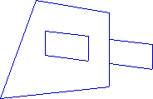
第九章：真实感图形学
线消隐中最基本的运算
判断面对线的遮挡关系。体也要分解为面，再判断面与线的遮挡关系。在遮挡判断中，要反复地进行线线、线面之间的求交运算

Slide 7
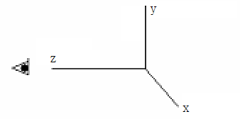
第九章：真实感图形学
平面对直线段的遮挡判断算法
不失一般性，取视点在Z轴正无穷远，视线为Z轴负方向，物体投影到XOY平面上
若线段的两端点及视点在给定多边形的同侧，线段不被其遮挡，转7。(深度检测，多边形顶点的最大Z坐标小于等于线段端点的最小Z坐标，多边形完全在线段之后，不可能遮挡线段，即线段完全可见)
图9.6 视点与线段同侧

Slide 8
第九章：真实感图形学
若线段的投影与多边形投影的包围盒(覆盖多边形投影的最小矩形区域)无交，线段不被给定多边形遮挡，转7
求直线与相应多边形的交。若无交点（平行），转4。否则，交点在线段内部或外部。若交点在线段内部，交点将线段分成两段，与视点同侧的一段不被遮挡，另一段在视点异侧，转4再判；若交点在线段外部，转4
图9.7 包围盒不交

Slide 9
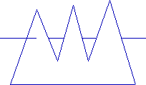
第九章：真实感图形学
求所剩线段(可能被遮挡部分)的投影与多边形边界投影的所有交点，并根据交点在原直线参数方程中的参数值求出Z值(即深度)。若无交点，转5
以上所求得的各交点将线段的投影分成若干段，求出第一段中点
若第一段中点在平面的投影内，则相应的段被遮挡，否则不被遮挡；其他段的遮挡关系可依次交替取值进行判断
结束
图9.8 分段交替取值

Slide 10
第九章：真实感图形学
如果消隐对象有N条棱，当N很大时，用两两求交的方法这个工作量是很大的O(N²)。为了提高算法的效率，需要设法减少求交的工作量
设V为由视点出发的观察向量，N为某多边形面的法向量
若V·N>0，称该多边形为后向面
若V·N<0，称该多边形为前向面
如下图中的JEAF、HCBG和DEABC所在的面均为后向面
后向面总是看不见的，不会仅由于后向面的遮挡，而使别的棱成为不可见的。因此可以把这些后向面全部去掉，这并不影响消隐结果

Slide 11
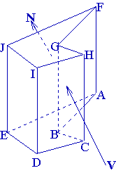
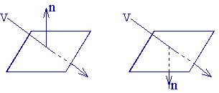
第九章：真实感图形学
图 9.9 (a)前向面 (b)后向面 (c)多面体的隐藏线消除

Slide 12
第九章：真实感图形学
消除隐藏面
在使用光栅图形显示器绘制物体的真实图形时，必须解决消除隐藏面的问题
画家算法(列表优先算法)
先把屏幕置成背景色
再把物体的各个面按其离视点的远近进行排序，离视点远者(Z最小)在表头，离视点近者(Z最大)在表尾，排序结果存在一张深度优先级表中
从表头到表尾逐个取出多边形投影到屏幕并显示多边形包含的实心区域
由于后显示的图形取代先显示的画面，而后显示的图形所代表的面离视点更近，所以由远及近的绘制各面，就相当于消除隐藏面
这与油画作家作画的过程类似，先画远景，再画中景，最后画近景

Slide 13
第九章：真实感图形学
检验深度优先级表中相邻面的顺序
深度重叠判断
若P,Q是深度优先级表中两个相邻的多边形，且Z_{max}(P)≥Z_{min}(P)≥Z_{max}(Q)，则Q不可能遮挡P的任何部分，可以在P之前画出。完成这一测试需使多边形数据结构包括所有顶点的最小和最大Z坐标
投影重叠判断
如果P和Q在XY平面上的投影的包围盒不重叠，则P,Q不可能互相遮挡，其顺序无关紧要。完成这一测试需把最大和最小的X,Y坐标存在面的数据表里

Slide 14
第九章：真实感图形学
P在Q之前（条件1比条件3严格）
如果P的所有顶点在Q所在平面的可见一侧，则Q不会遮挡P的任何部分。完成这一测试需把P的各顶点坐标代入Q的平面方程，如果所得式子的符号与视点代入方程的符号相同，则P在Q的可见一侧。面的数据表需包含方程系数
Q在P之前
如果“P在Q之前”测试失败，应该进行“Q在P之前”的逆测试，即把所有Q的顶点代入P的方程检验与代入视点得到的符号是否相同，如果测试通过应该把P,Q在深度优先级表中的顺序颠倒过来

Slide 15
第九章：真实感图形学
精确的重叠测试
如果所有测试失败，就必须对多边形在XY平面上的投影作求交计算
计算时不必具体求出重叠部分，只要能判断出前后顺序即可
最简单的方法是对每对边(一条P边，一条Q边)作线段求交测试，若没有循环重叠情况，则只要求出第一个交点，在交点处进行深度比较即可确定二者顺序
画家算法原理简单。其关键是如何对场景中的物体按深度排序
它的缺点是只能处理互不相交的面，而且深度优先级表中面的顺序可能出错。在两个面相交，三个以上的面重叠的情形，用任何排序方法都不能排出正确的序。这时只能把有关的面进行分割后再排序

Slide 16
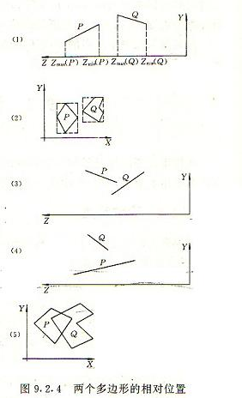
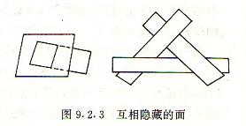
第九章：真实感图形学

Slide 17
第九章：真实感图形学
Z缓冲区(Z-Buffer)算法
画家算法中，深度排序计算量大，而且排序后，还需再检查相邻的面，以确保在深度优先级表中前者在前，后者在后。若遇到多边形相交，或多边形循环重叠的情形，还必须分割多边形
为了避免这些复杂的运算，人们发明了Z缓冲区(Z-Buffer)算法。在这个算法里，不仅需要有帧缓存来存放每个象素的颜色值，还需要一个深度缓存来存放每个象素的深度值
Z缓冲器中每个单元的值是对应象素点所反映对象的z坐标值，Z缓冲器中每个单元的初值取成z的极小值（离视点最远）。帧缓冲器每个单元的初值可放对应背景颜色的值
图形消隐的过程就是给帧缓冲器和Z缓冲器中相应单元填值的过程

Slide 18
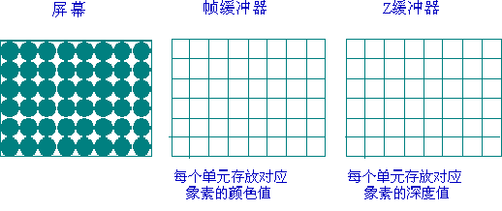
第九章：真实感图形学
图9.10 Z缓冲区示意图

Slide 19
第九章：真实感图形学
在把显示对象的每个面上每一点的属性(颜色或灰度)值填入帧缓冲器相应单元前，要把这点的z坐标值和z缓冲器中相应单元的值进行比较
只有前者大于后者时（离视点更近）才改变帧缓冲器的那一单元的值，同时z缓冲器中相应单元的值也要改成这点的z坐标值
如果这点的z坐标值小于z缓冲器中的值，则说明对应象素已经显示了对象上一个点的属性，该点要比考虑的点更接近观察点
对显示对象的每个面上的每个点都做了上述处理后，便可得到消除了隐藏面的图

Slide 20
第九章：真实感图形学
多边形在各象素深度值的增量求法
对于一给定的多边形，在某一点(x,y)的深度值可通过平面方程ax+by+cz+d=0表示为z=(-d-ax-by)/c
若在(x,y)处求出z值是z1,则在(x+Δx,y)处的z值为z1-a/c(Δx)。这里a/c是常数，且一般取Δx=1。所以当已知(x,y)处的深度值时，求(x+1,y)处的深度值只要做一次减法
Z-Buffer算法在象素级上以近物取代远物。形体在屏幕上的出现顺序是无关紧要的。这种取代方法实现起来远比总体排序灵活简单，有利于硬件实现
Z-Buffer算法的缺点
占用空间大，没有利用图形的相关性与连续性。 Z-Buffer算法以算法简单著称，但也以占空间大而闻名。一般认为，Z-Buffer算法需要开一个与图象大小相等的缓存数组ZB，实际上，可以改进算法，只用一个深度缓存变量zb

Slide 21
第九章：真实感图形学
Z-Buffer算法()
{ 帧缓存全置为背景色
深度缓存全置为最小Z值
for(每一个多边形)
{ 扫描转换该多边形
for(该多边形所覆盖的每个象素(x,y) )
{ 计算该多边形在该象素的深度值Z(x,y);
if(Z(x,y)大于Z缓存在(x,y)的值)
{ 把Z(x,y)存入Z缓存中(x,y)处
把多边形在(x,y)处的颜色值存入帧缓存的(x,y)处
}
}
}
}

Slide 22
第九章：真实感图形学
区间扫描线算法
与Z－buffer算法相比，扫描线Z－buffer算法(未讲)做了两点改进
将整个绘图窗口内的消隐问题分解到一条条扫描线上解决，使所需的Z缓冲器大大减少
计算深度值时，利用了面连贯性，只用了一个加法。但它在每个象素处都计算深度值，进行深度比较。因此，被多个多边形覆盖的象素区处还要进行多次计算，计算量仍然很大
区间扫描线算法克服了这一缺陷，使得在一条扫描线上每个区间只计算一次深度值，并且不需要Z缓冲器
它是把当前扫描线与各多边形在投影平面的投影的交点进行排序后，使扫描线分为若干子区间。因此，只要在区间任一点处找出在该处z值最大的一个面，这个区间上的每一个象素就用这个面的颜色来显示

Slide 23
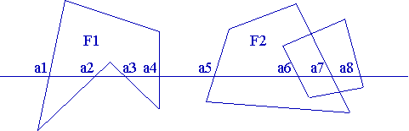
第九章：真实感图形学
图9.15 扫描线与多边形的投影相交得到若干子区间

Slide 24
第九章：真实感图形学
确定小区间的颜色
小区间上没有任何多边形，如[a4,a5]，这时该小区间用背景色显示
小区间上只有一个多边形，如[a1,a2]，[a3,a4]，[a5,a6]，[a7,a8]，以对应多边形在该处的颜色显示
小区间上存在两个或两个以上的多边形, 形如[a6,a7]，必须通过深度测试判断可见多边形，并表示为其颜色
若允许物体表面相互贯穿时，还必须求出它们在扫描平面(ZX平面)的交点。用这些交点把该小区间分成更小的子区间(称为间隔)，在这些间隔上决定哪个多边形可见。如将[a2,a3]区间分成[a2,b][b,a3]两个子区间
为了确定某间隔内哪一多边形可见，可在间隔内任取一采样点(如间隔中点)，分析该点处哪个多边形离视点最近，该多边形即是在该间隔内可见的多边形。在[a2,b]上F2可见，在[b,a3]F1可见

Slide 25
第九章：真实感图形学
图9.16 (a)两个平面在屏幕上的投影 (b)无贯穿的情形 (c) 相互贯穿的情形
扫描线段a₂a₃在空间多边形上的交线投影到XZ平面去判断Z大小

Slide 26
第九章：真实感图形学
区域子分割算法(Warnack算法，区域采样算法)
画家算法、Z缓冲区算法和扫描线算法都是点取样算法，绘制图形时总是在投影面取一组离散点，在各个离散点解决消隐问题，以及确定颜色亮度，用于显示屏幕上的对应象素
区域采样算法是利用区域的连贯性，在连续的区域上确定可见面及其颜色、亮度
区域采样算法基本思想
把物体投影到全屏幕窗口上，然后递归分割窗口，直到窗口内目标足够简单可以显示为止
首先，该算法把初始窗口取作屏幕坐标系的矩形，将场景中的多边形投影到窗口内
如果窗口内没有物体则按背景色显示；若窗口内只有一个面，则把该面显示出来

Slide 27
第九章：真实感图形学
否则，窗口内含有两个以上的面，则把窗口等分成四个子窗口。对每个小窗口再做上述同样的处理。这样反复地进行下去。如果到某个时刻，窗口仅有象素那么大，而窗口内仍有两个以上的面，这时不必再分割，只要取窗口内最近的可见面的颜色或所有可见面的平均颜色作为该象素的值
四叉树算法
假设全屏幕窗口分辨率为1024×1024。窗口以左下角点(x，y)和边宽s定义。下图为使用栈结构实现的区域子分割算法流图。由于算法中每次递归的把窗口分割成四个与原窗口相似的小窗口，故这种算法通常称为四叉树算法

Slide 28
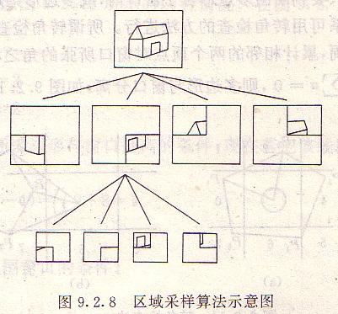
第九章：真实感图形学

Slide 29
第九章：真实感图形学
图9.19 区域子分割算法流图

Slide 30
第九章：真实感图形学
窗口与多边形的覆盖关系
内含、相交、包围和分离
判断内含和相交关系可以借助于裁剪算法来解决
不必具体求出交点和裁剪，只要判断出多边形含于窗口内或多边形某边与窗口某边有交就可以了
判断包围和分离的转角检查方法
按顺时针或逆时针方向绕多边形边界一周，累计相邻的两个顶点对窗口所张的角之和∑α，若∑α＝360º, 则多边形包含窗口。若∑α＝0， 则多边形与窗口分离
判断包围和分离区域编码法
把窗口外的平面区域分为八个区，编号为0-7, 多边形的每个顶点一定落在某个区域内，否则为前述的内含或相交关系。顶点所在区的编号就作为顶点的编号

Slide 31
第九章：真实感图形学
窗口与多边形的覆盖关系
内含、相交、包围和分离
判断内含和相交关系可以借助于裁剪算法来解决
不必具体求出交点和裁剪，只要判断出多边形含于窗口内或多边形某边与窗口某边有交就可以了
判断包围和分离的转角检查方法
按顺时针或逆时针方向绕多边形边界一周，累计相邻的两个顶点对窗口所张的角之和∑α，若∑α＝360º, 则多边形包含窗口。若∑α＝0， 则多边形与窗口分离
判断包围和分离区域编码法
把窗口外的平面区域分为八个区，编号为0-7, 多边形的每个顶点一定落在某个区域内，否则为前述的内含或相交关系。顶点所在区的编号就作为顶点的编号

Slide 32

第九章：真实感图形学
图9.18 (a)内含 (b)多边形与窗口相交 (c)包围 (d)窗口和多边形分离

Slide 33
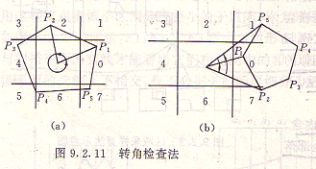
第九章：真实感图形学

Slide 34
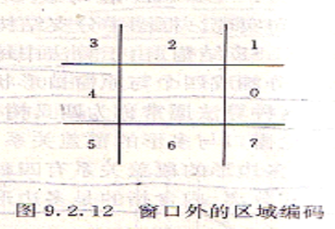
第九章：真实感图形学

Slide 35
第九章：真实感图形学
对每条边，令α＝(终点编码)－(起点编码)
若α>4 则α＝ α－8; 若α<-4 则α＝ α＋8
若α＝±4，将该边在窗口边界分为两段，对每段求α
对每边的α求和得：
例1: a₁₂=2-0=2 a₂₃=4-2=2 a₃₄=6-4=2 a₄₅=7-6=1
a₅₁=0-7=-7(<-4)=-7+8=1
可判断多边形包含窗口
例2: a₁₂=7-0=7(>4)=7-8=-1 a₂₃=7-7=0
a₃₄=0-7=-7(<-4)=-7+8=1 a₄₅=1-0=1 a₅₁=0-1=-1
可判断多边形与窗口分离

Slide 36
第九章：真实感图形学

Slide 37
第九章：真实感图形学
a=±4的特殊情况
a₁₂=3-7=-4, a₂₃=2, a₃₁=2, 若a＝-4不做特殊处理，则∑a＝0, 把多边形包含窗口误判为与窗口分离
若把线段a₁₂分成两段，则a_{1m}=0-7=-7(<-4)=-7+8=1, a_{m2}=3-0=3,∑a＝1+3+2+2=8, 正确判断多边形包含窗口
a₁₂=1-7=-6(<-4)=-6+8=2, a₂₃=3-1=2, a₃₁=7-3=4, 若a=4不做特殊处理，则∑a＝2+2+4=8, 把多边形与窗口分离误判为包含窗口
若把线段P₁P₃分成两段，则a_{3m}=0-3=-3, a_{m1}=7-0=7(>4)=7-8=-1,∑a＝2+2-3-1=0, 正确判断多边形与窗口分离

Slide 38
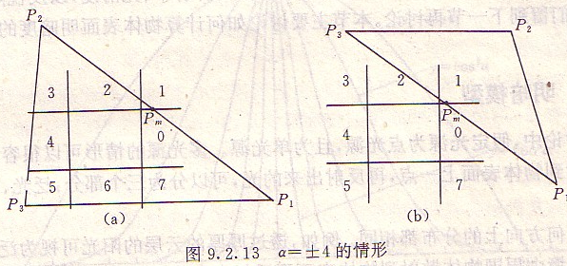
第九章：真实感图形学

Slide 39
第九章：真实感图形学
下列情况之一发生时，窗口足够简单，可以直接显示
所有多边形均与窗口分离。该窗口置背景色
只有一个多边形与窗口相交，或该多边形包含窗口，则先整个窗口置背景色，在对多边形在窗口内部分扫描线算法绘制
有一个多边形包围了窗口，或窗口与多个多边形相交，但有一个多边形包围窗口，而且在最前面最靠近观察点

Slide 40
第九章：真实感图形学
光线投射算法
考察由视点出发穿过观察屏幕的一象素而射入场景的一条射线，则可确定出场景中与该射线相交的物体。在计算出光线与物体表面的交点之后，离象素最近的交点的所在面片的颜色为该象素的颜色；如果没有交点，说明没有多边形的投影覆盖此象素，用背景色显示它即可
从光线投射算法与Z缓冲器算法相比，仅仅是内外循环颠倒一下顺序，所以它们的算法复杂度类似。区别在于光线投射算法不需要Z缓冲器。为了提高本算法的效率可以使用包围盒技术，空间分割技术以及物体的层次表示方法等来加速

Slide 41
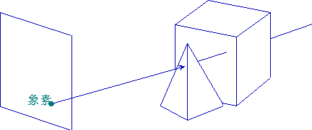
第九章：真实感图形学
图9.20 将通过屏幕各象素的投影线与场景中的物体表面求交

Slide 42
第九章：真实感图形学
算法描述
for(屏幕上的每一象素)
{ 形成通过该屏幕象素(u,v)的射线；
for(场景中的每个物体)
将射线与该物体求交；
if (存在交点)
以最近的交点所属的颜色显示象素(u,v)
else 以背景色显示象素(u,v)
}

